Slide 1

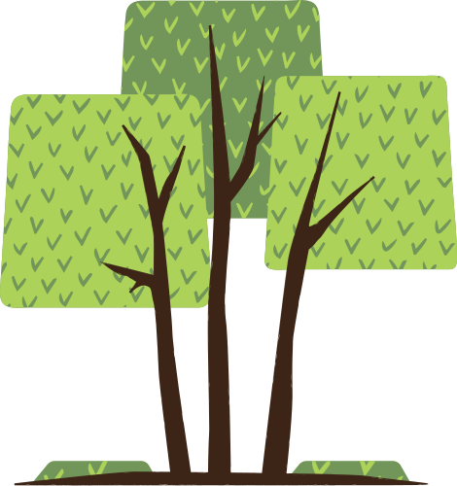



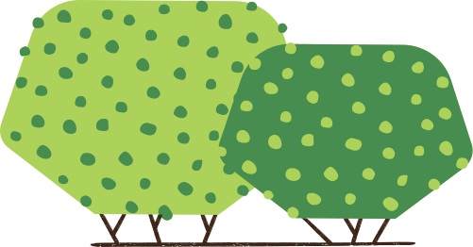
이건 무슨 나무?
이미지 데이터 분석을 통한 나무 분류
정보공학전공
2022039289 이지민

Slide 2
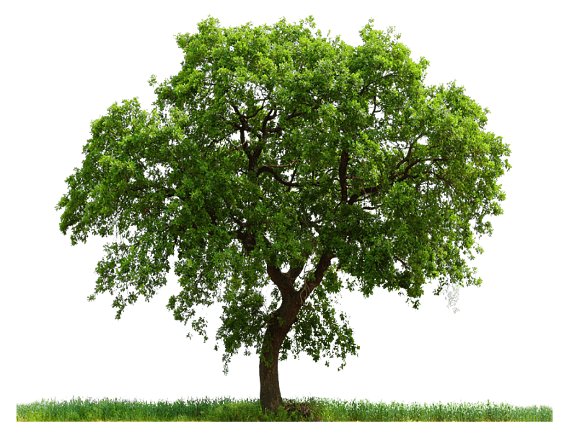
1. 주제 선정 배경
대추나무?
소나무?
감나무?
매실나무?
뽕나무?
.
.
.
- 나무 종류 파악의
어려움
- 이로 인한,
보상금액 오산정 및
악성민원

Slide 3
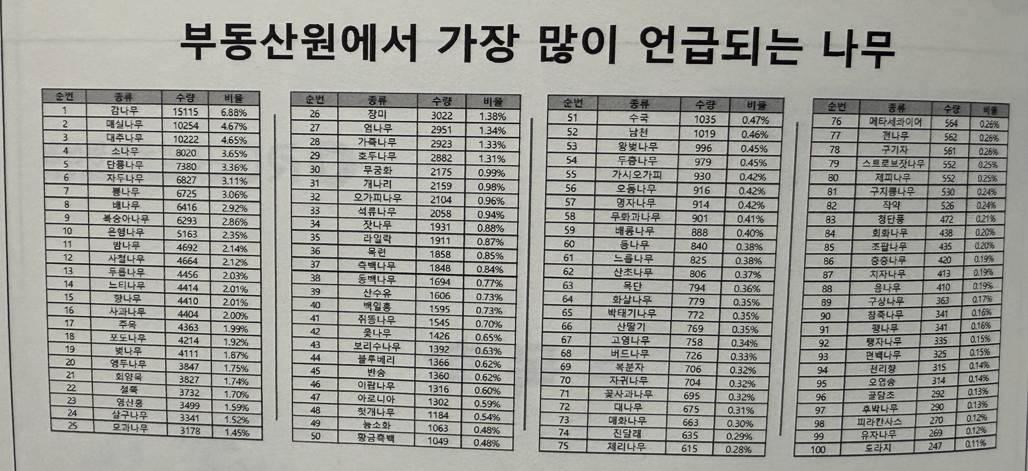
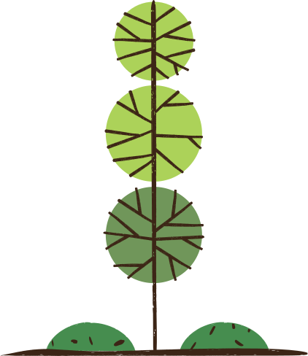
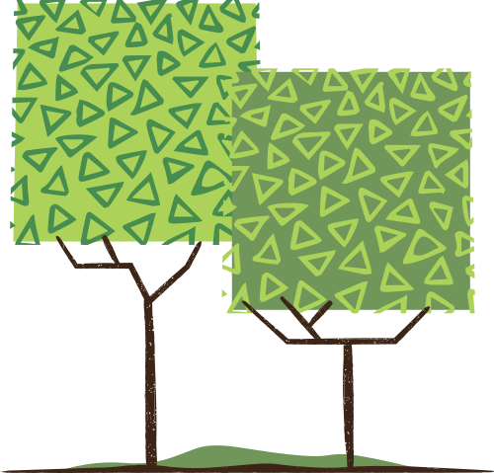
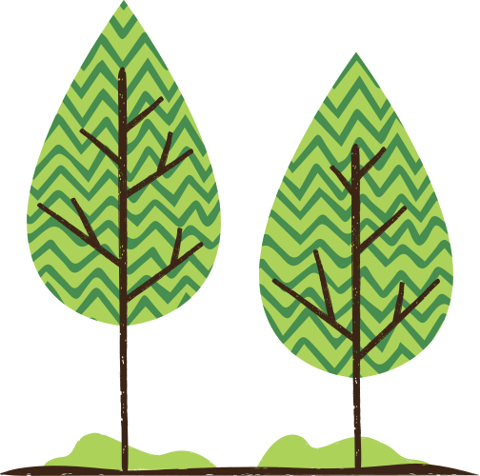
2. 사용한 데이터 및 실험 개요

Slide 4

3. 수행한 Task와 YOLOv8
YOLOv8
-이미지 분류
-yolov8n-cls.pt
-ImageNet과
전이학습을 이용한
효율 상승
은행나무!

Slide 5
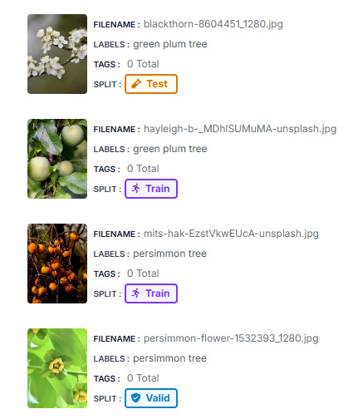
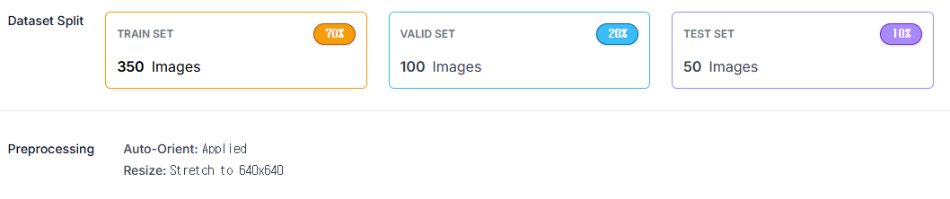
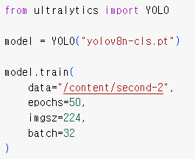
4. 전처리

Slide 6
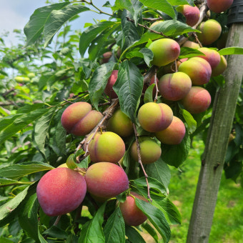
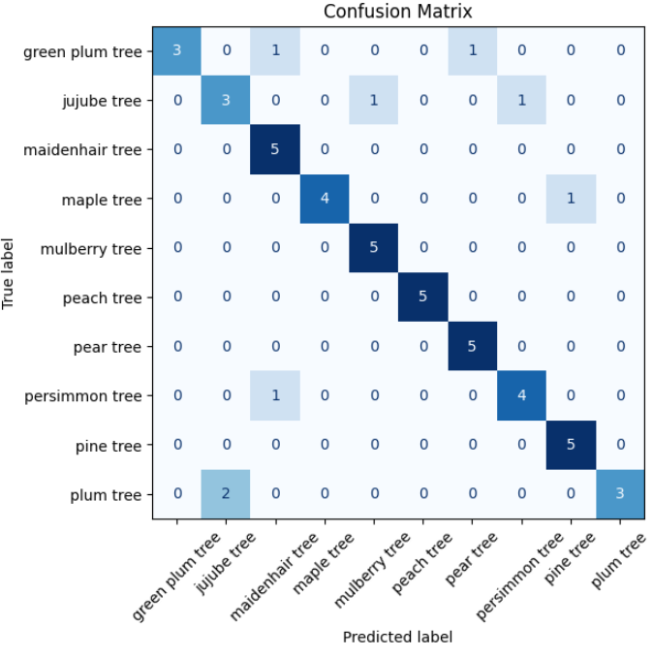
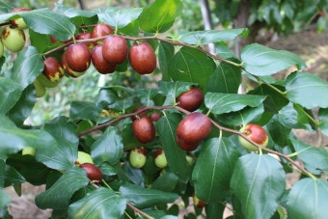
5. 결과 및 해석
자두나무
대추나무

Slide 7
6. 어려움 및 소감
1. 데이터 수집의 어려움
- 대량 나무 이미지를 구할 수 있는 사이트가 부족
2. 계절의 다양성
- 계절에 따라 다른 모습으로 인해 일반적인 특징을 학습하기 어려움
3. 이미지의 한계
- 줄기와 가지 데이터 부족
4. 모델 사용의 어려움
- YOLOv8과 Python 코드에 익숙하지 않아 시행착오 -> GPT의 도움
5. 오분류 문제 해결
- 비슷한 종의 부가 특징 강조 방법
느낀 점: 데이터의 중요성 및 인공지능 도구의 편리함, 정확한 데이터 구축을 위한 세심함

Slide 8
감사합니다
정보공학전공
2022039289 이지민

